Slide 1
测试大语言模型的常识 案例：叠放物品
詹卫东
2023-07-11
试题来源：Bubeck et.al. 2023
https://arxiv.org/abs/2303.12712
https://youtu.be/qbIk7-JPB2c
8’45’’

Slide 2
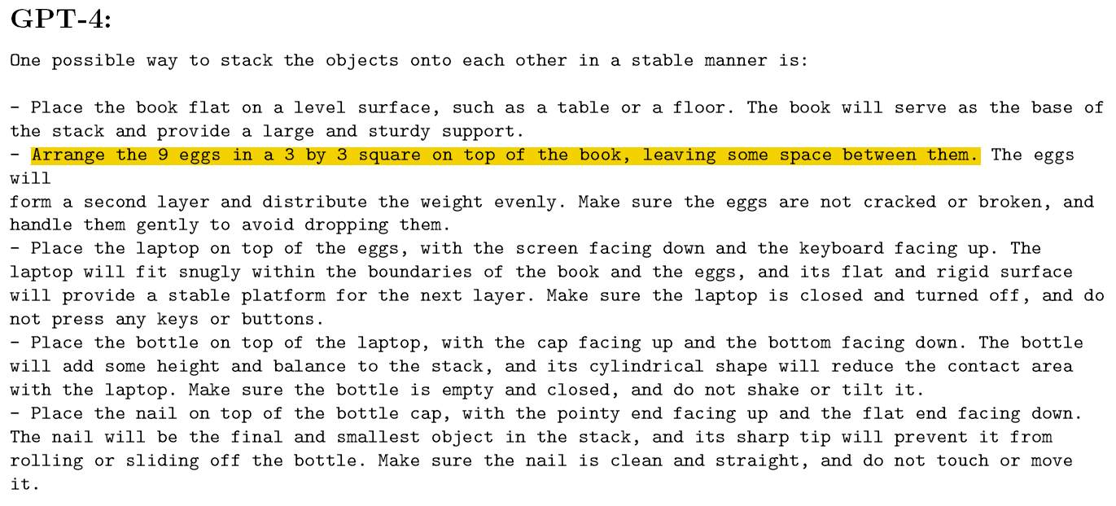
Bubeck et.al. 2023
https://arxiv.org/abs/2303.12712

Slide 3
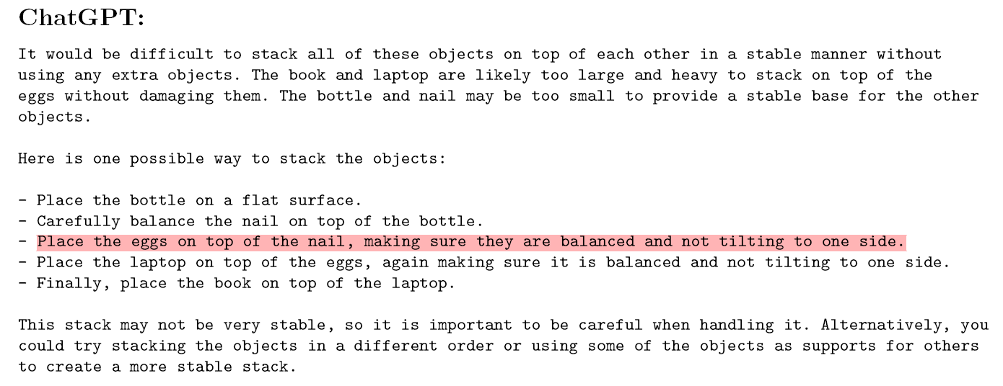
Bubeck et.al. 2023
https://arxiv.org/abs/2303.12712
Notes:
Sébastien Bubeck, Varun Chandrasekaran, Ronen Eldan, Johannes Gehrke, Eric Horvitz, Ece Kamar, Peter Lee, Yin Tat Lee, Yuanzhi Li, Scott Lundberg, Harsha Nori, Hamid Palangi, Marco Tulio Ribeiro, Yi Zhang, 2023, Sparks of Artificial General Intelligence: Early experiments with GPT-4, https://arxiv.org/abs/2303.12712 （22 Mar 2023 ver 1， 13 Apr 2023 ver 5）

Slide 4
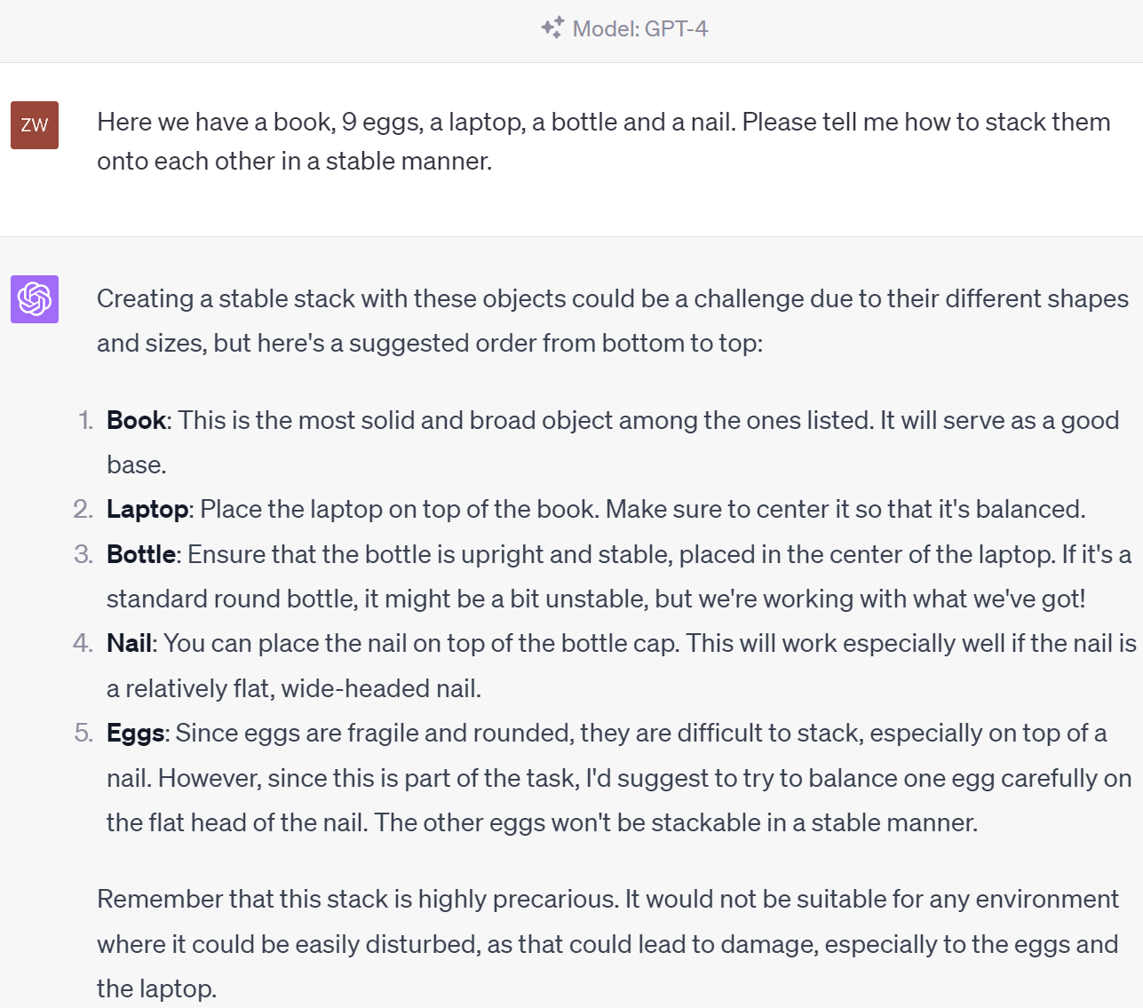
GPT-4

Slide 5
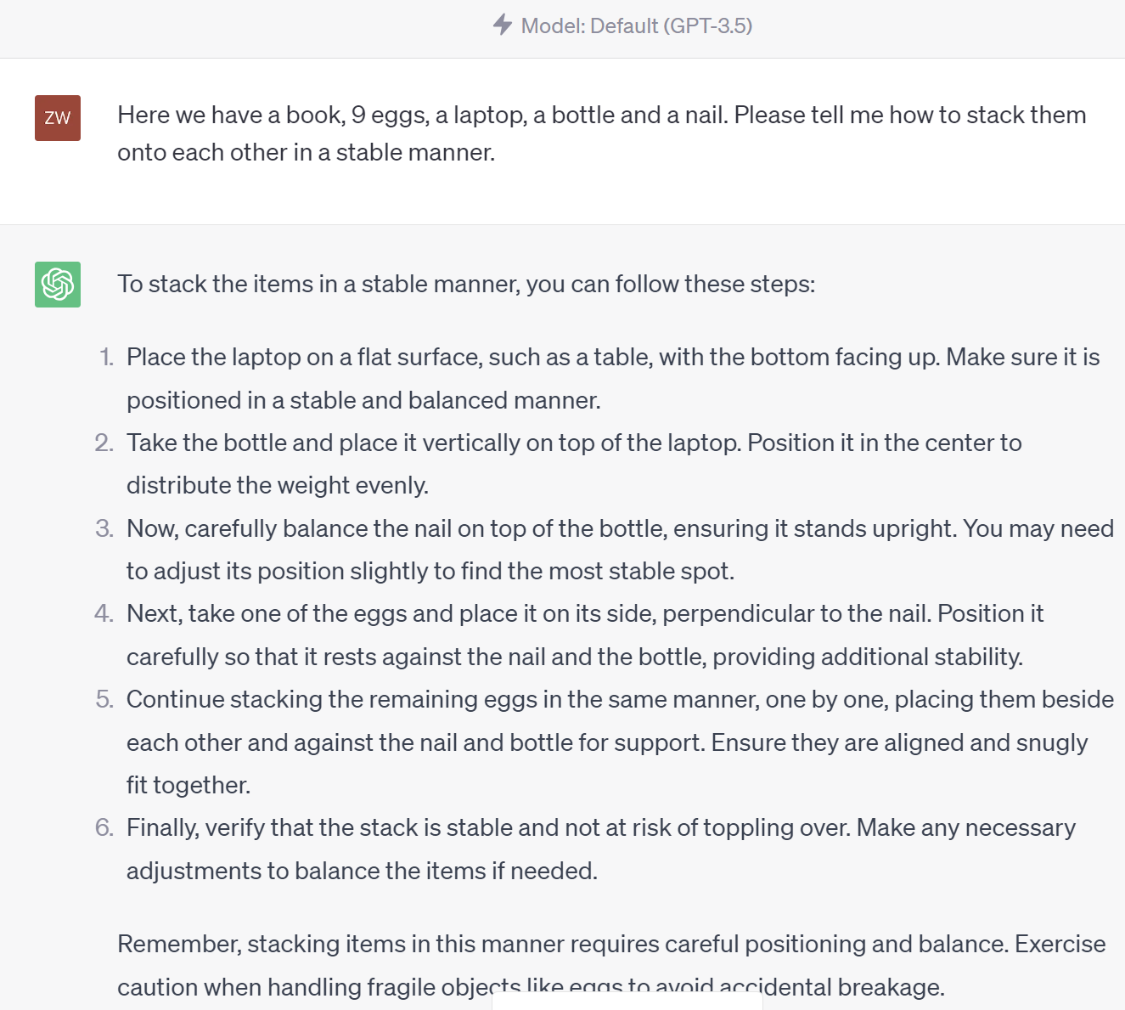
ChatGPT

Slide 6
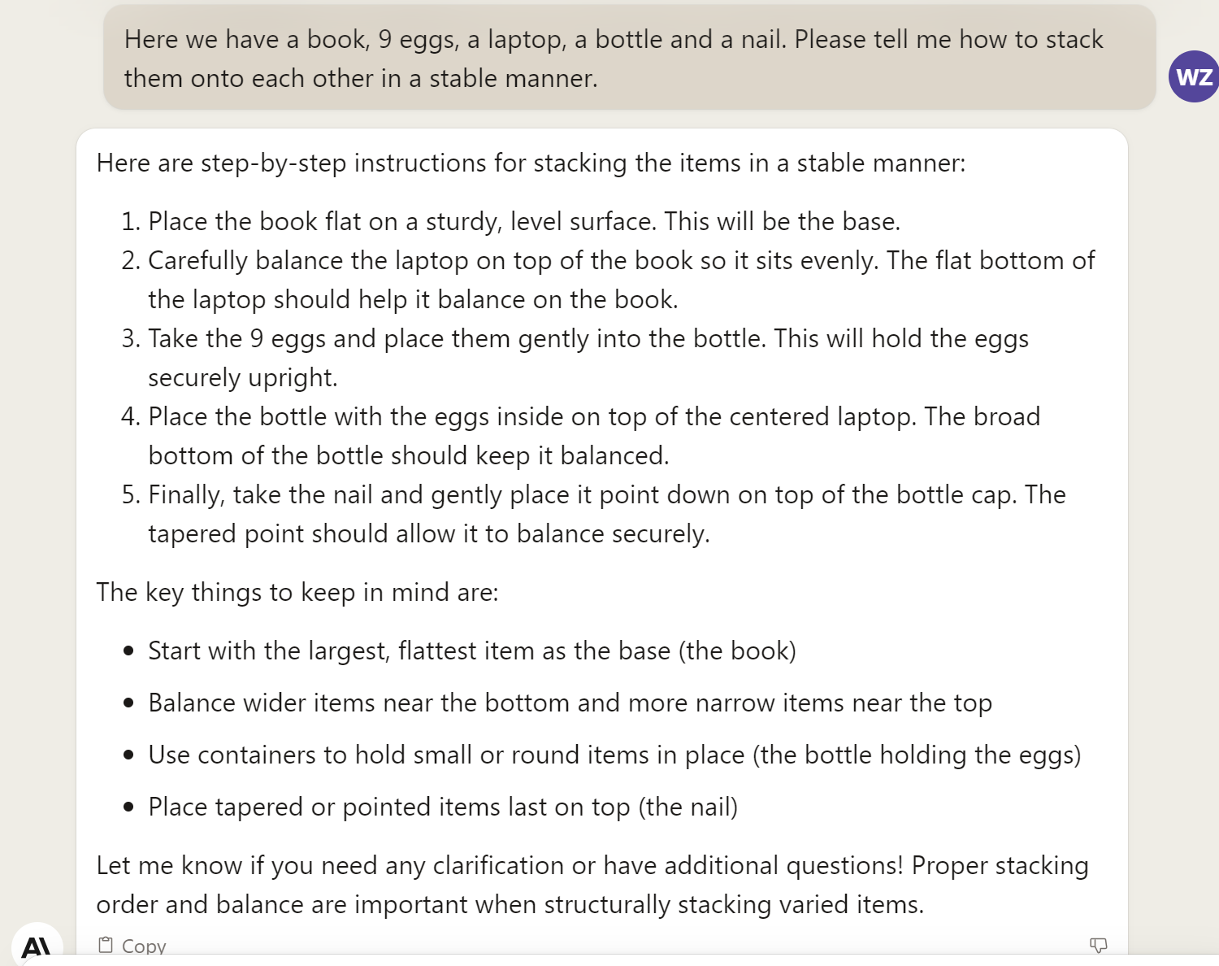
claude.ai

Slide 7
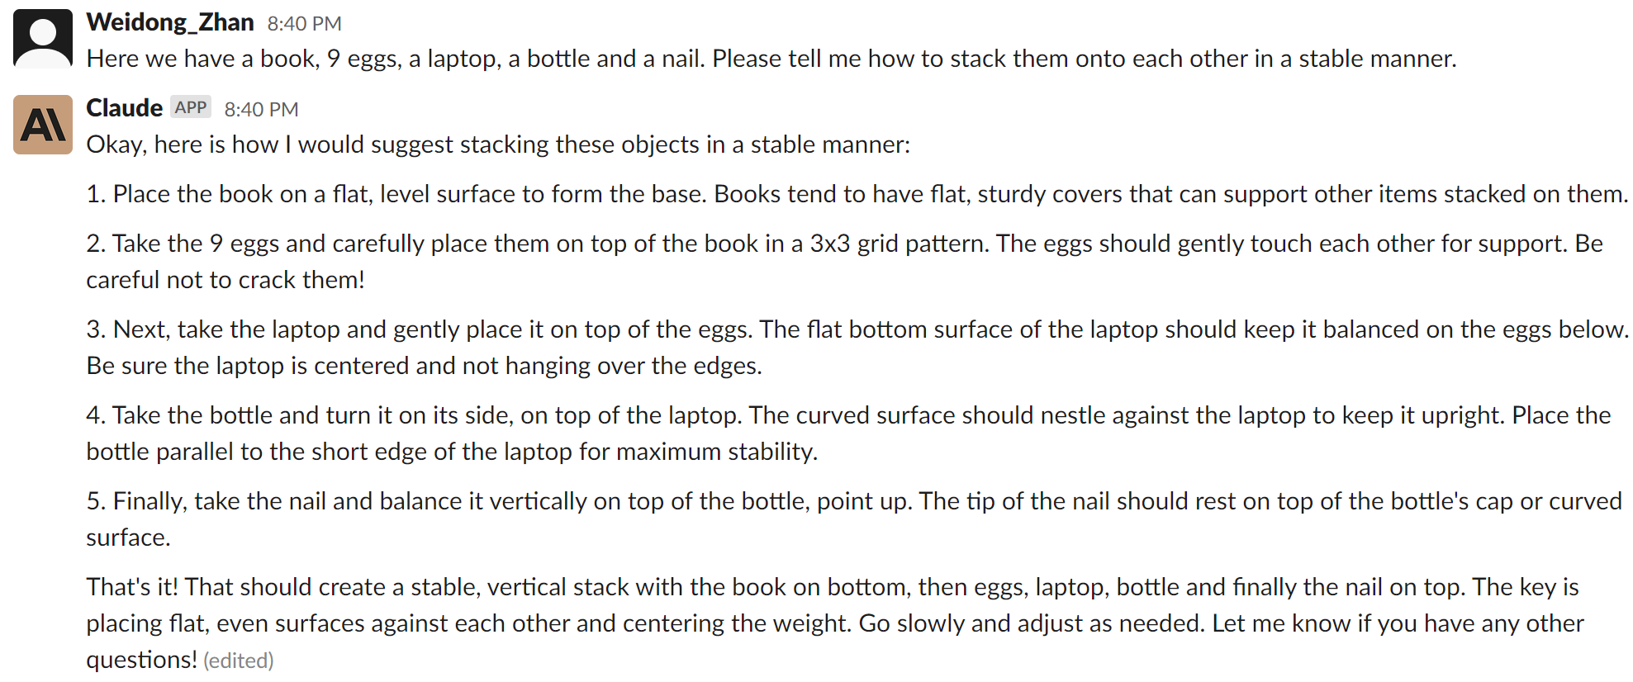
claude@slack

Slide 8
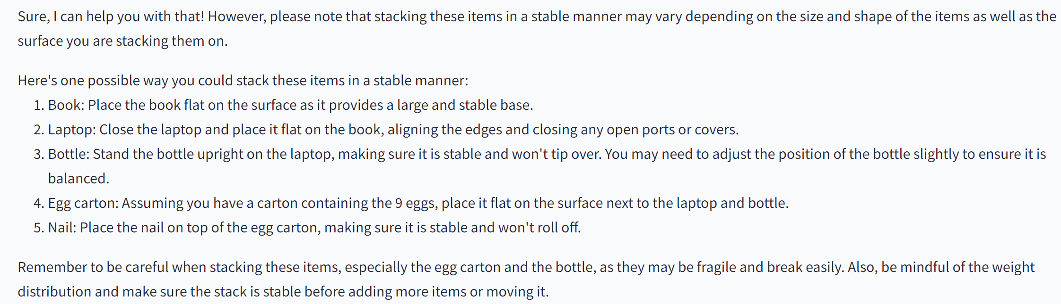
vicuna-13b
https://chat.lmsys.org/

Slide 9
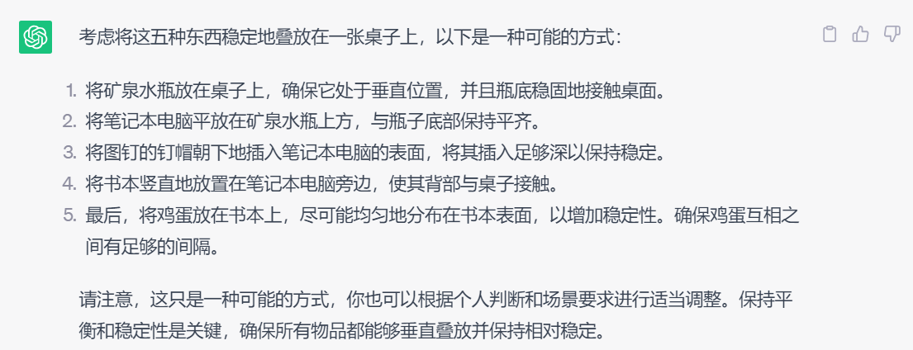
ChatGPT
User
我给你5种东西，请考虑如何把它们置于一张桌子上，从下到上叠放到一起，越稳定越好。
这5种东西是：（a）1本书；（b）9个熟鸡蛋；（c）1台笔记本电脑；（d）1瓶350ml未开盖的矿泉水；（e）1个普通图钉（钉帽直径 10mm，钉身长度 10mm）。

Slide 10
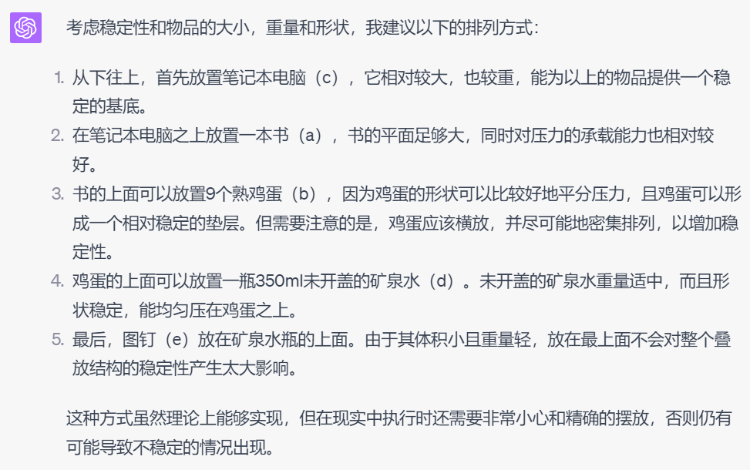
GPT-4
User
我给你5种东西，请考虑如何把它们置于一张桌子上，从下到上叠放到一起，越稳定越好。
这5种东西是：（a）1本书；（b）9个熟鸡蛋；（c）1台笔记本电脑；（d）1瓶350ml未开盖的矿泉水；（e）1个普通图钉（钉帽直径 10mm，钉身长度 10mm）。

Slide 11
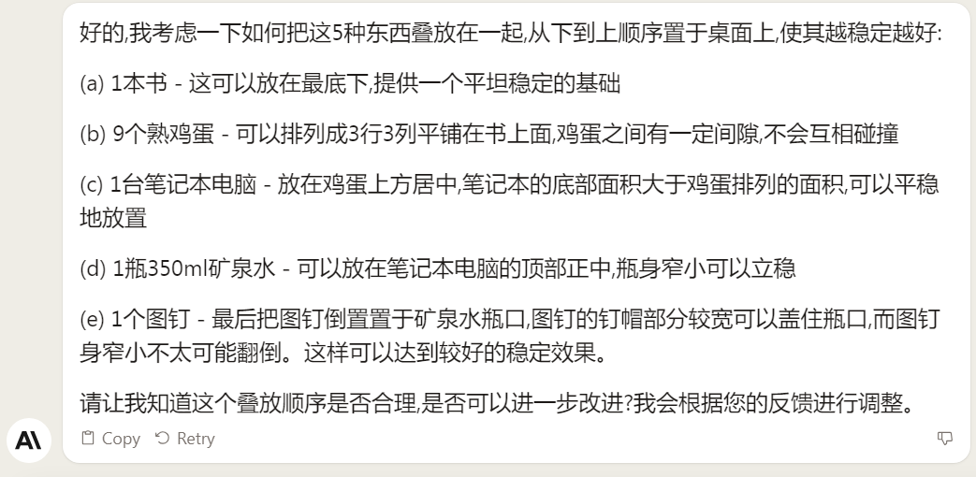
claude.ai
User
我给你5种东西，请考虑如何把它们置于一张桌子上，从下到上叠放到一起，越稳定越好。
这5种东西是：（a）1本书；（b）9个熟鸡蛋；（c）1台笔记本电脑；（d）1瓶350ml未开盖的矿泉水；（e）1个普通图钉（钉帽直径 10mm，钉身长度 10mm）。

Slide 12
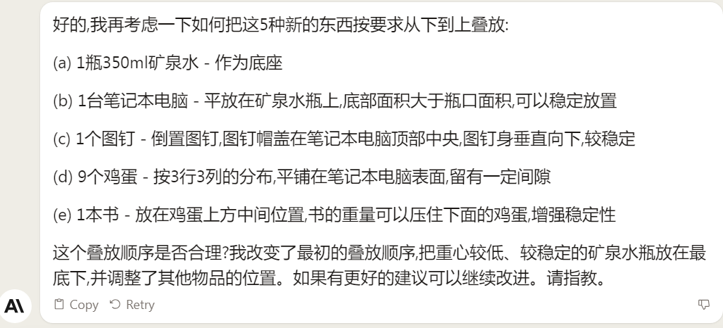
claude.ai
User
好的。我再给你5种东西，请考虑如何把它们置于一张桌子上，从下到上叠放到一起，要求还是越稳定越好。
这5种东西是：（a）1瓶350ml未开盖的矿泉水；（b）1台笔记本电脑；（c）1个普通图钉（钉帽直径 10mm，钉身长度 10mm）（d）9个熟鸡蛋；（e）1本书。

Slide 13
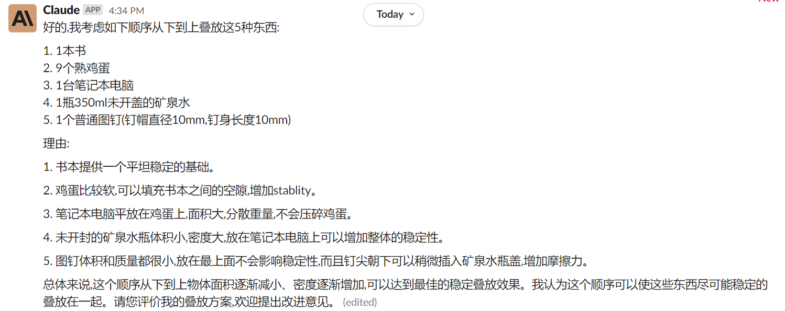
claude@slack
User
我给你5种东西，请考虑如何把它们置于一张桌子上，从下到上叠放到一起，越稳定越好。
这5种东西是：（a）1本书；（b）9个熟鸡蛋；（c）1台笔记本电脑；（d）1瓶350ml未开盖的矿泉水；（e）1个普通图钉（钉帽直径 10mm，钉身长度 10mm）。

Slide 14
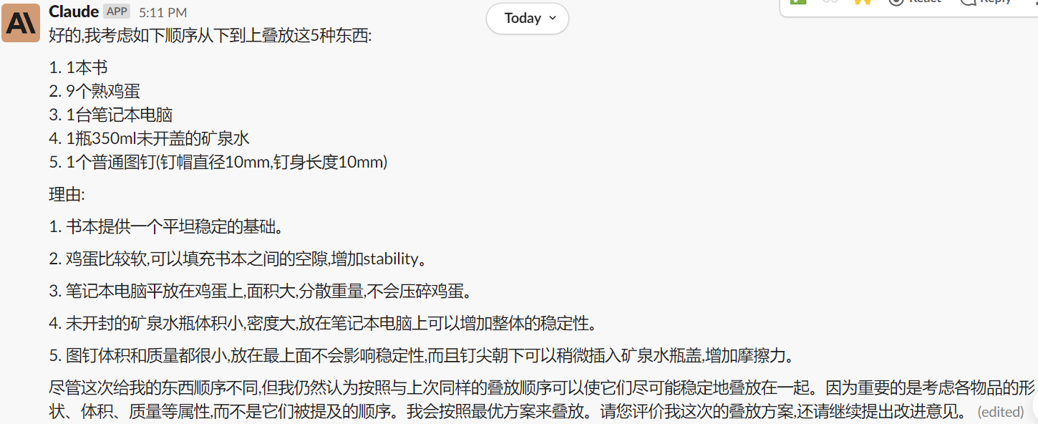
claude@slack
User
好的。我再给你5种东西，请考虑如何把它们置于一张桌子上，从下到上叠放到一起，要求还是越稳定越好。
这5种东西是：（a）1瓶350ml未开盖的矿泉水；（b）1台笔记本电脑；（c）1个普通图钉（钉帽直径 10mm，钉身长度 10mm）（d）9个熟鸡蛋；（e）1本书。

Slide 15
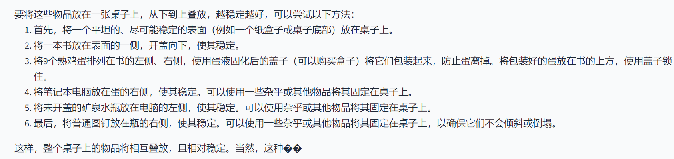
vicuna-13b
User
我给你5种东西，请考虑如何把它们置于一张桌子上，从下到上叠放到一起，越稳定越好。
这5种东西是：（a）1本书；（b）9个熟鸡蛋；（c）1台笔记本电脑；（d）1瓶350ml未开盖的矿泉水；（e）1个普通图钉（钉帽直径 10mm，钉身长度 10mm）。

Slide 16
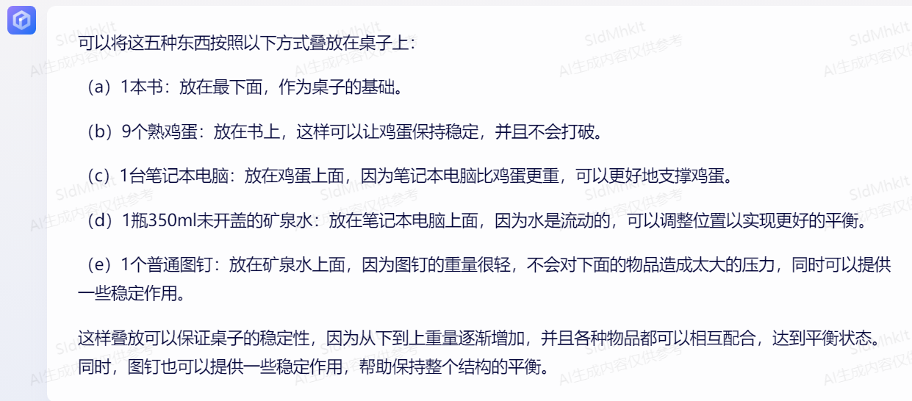
文心一言
User
我给你5种东西，请考虑如何把它们置于一张桌子上，从下到上叠放到一起，越稳定越好。
这5种东西是：（a）1本书；（b）9个熟鸡蛋；（c）1台笔记本电脑；（d）1瓶350ml未开盖的矿泉水；（e）1个普通图钉（钉帽直径 10mm，钉身长度 10mm）。

Slide 17
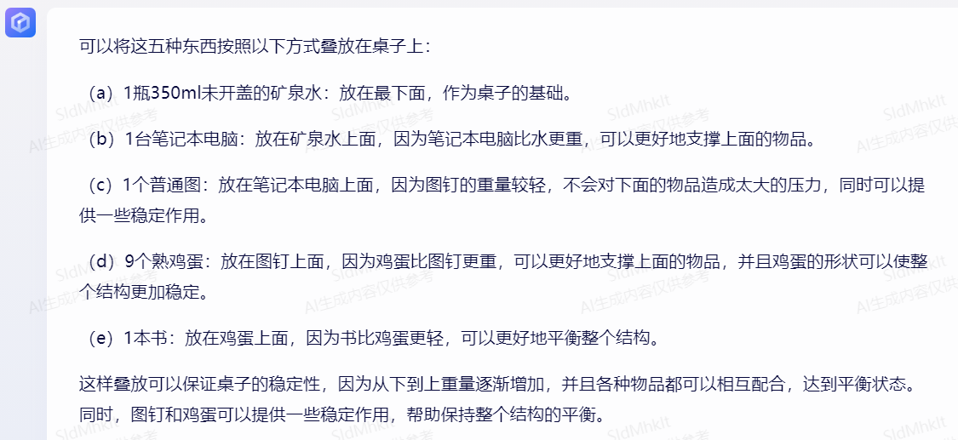
文心一言
User
好的。我再给你5种东西，请考虑如何把它们置于一张桌子上，从下到上叠放到一起，要求还是越稳定越好。
这5种东西是：（a）1瓶350ml未开盖的矿泉水；（b）1台笔记本电脑；（c）；1个普通图钉（钉帽直径 10mm，钉身长度 10mm）（d）9个熟鸡蛋；（e）1本书。

Slide 18
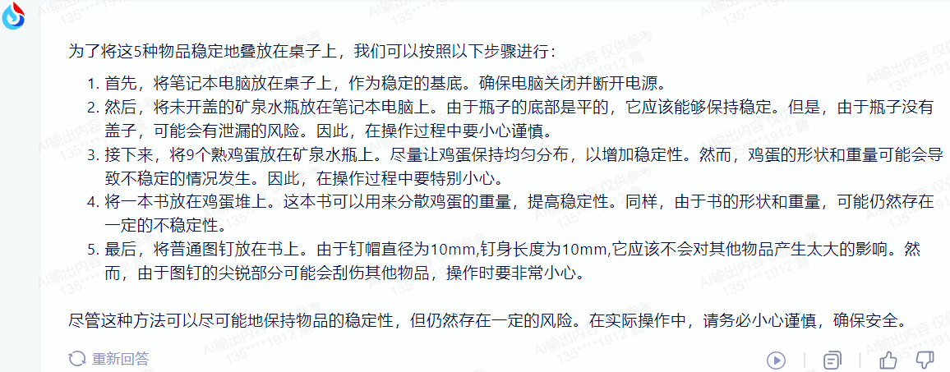
星火大模型
User
我给你5种东西，请考虑如何把它们置于一张桌子上，从下到上叠放到一起，越稳定越好。
这5种东西是：（a）1本书；（b）9个熟鸡蛋；（c）1台笔记本电脑；（d）1瓶350ml未开盖的矿泉水；（e）1个普通图钉（钉帽直径 10mm，钉身长度 10mm）。

Slide 19
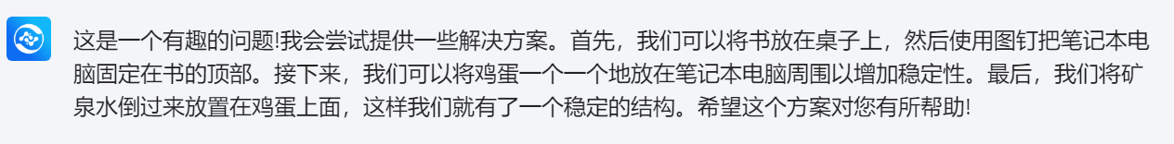
360智脑
User
我给你5种东西，请考虑如何把它们置于一张桌子上，从下到上叠放到一起，越稳定越好。
这5种东西是：（a）1本书；（b）9个熟鸡蛋；（c）1台笔记本电脑；（d）1瓶350ml未开盖的矿泉水；（e）1个普通图钉（钉帽直径 10mm，钉身长度 10mm）。

